Slide 1


Slide 2
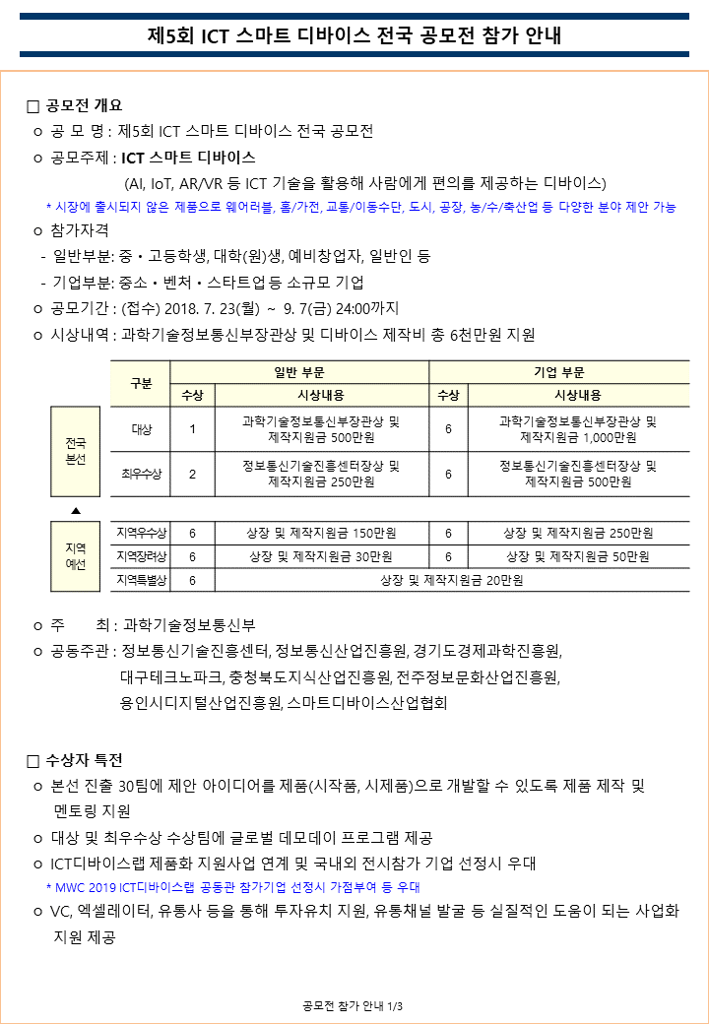

Slide 3
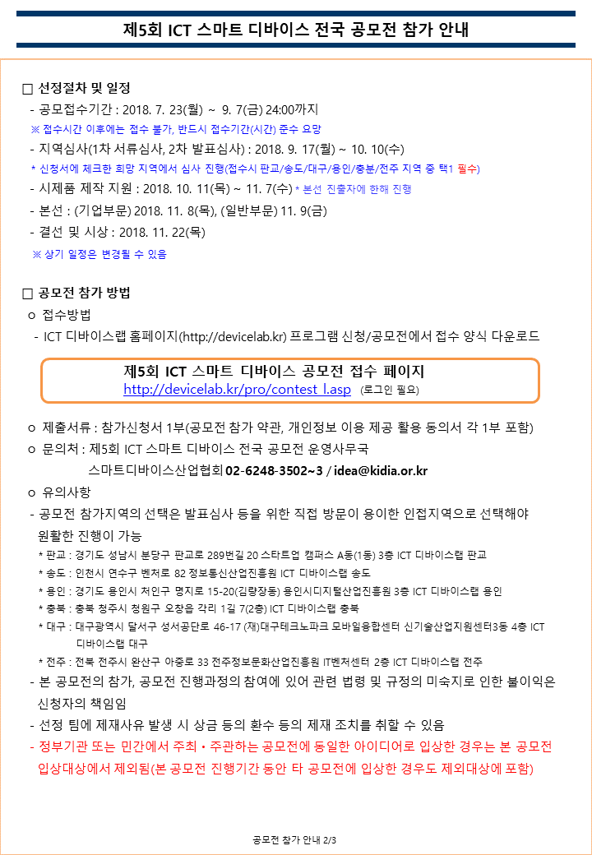
제5회 ICT 스마트 디바이스 공모전 접수 페이지
http://devicelab.kr/pro/contest_l.asp (로그인 필요)
kidia@kidia.or.kr

Slide 4
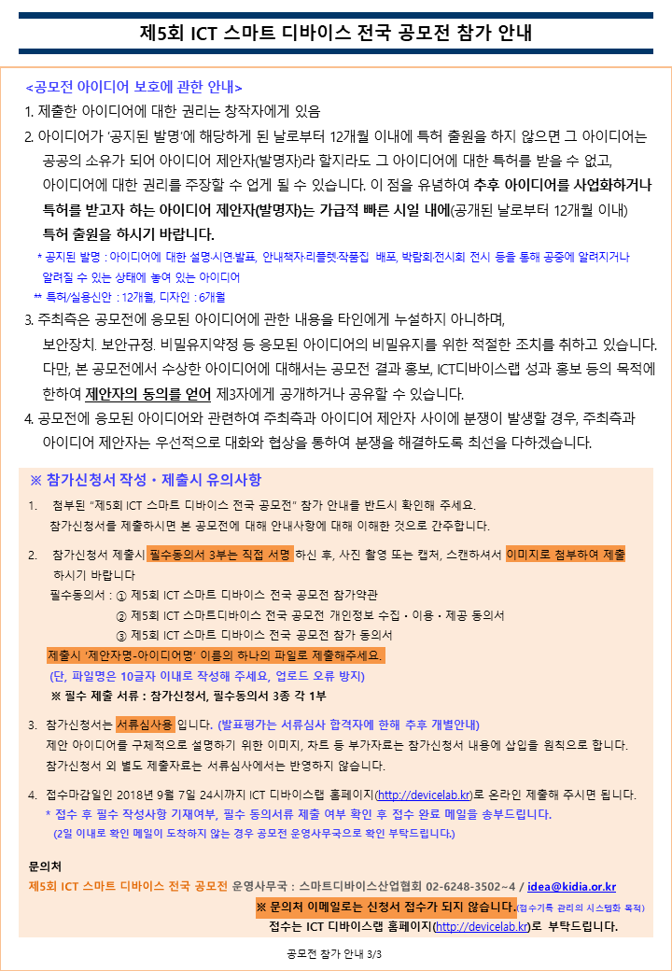
http://devicelab.kr
kidia@kidia.or.kr
http://devicelab.kr

Slide 5




※ 신청서 제출시 본 페이지를 표지로 사용하여 주세요.
과제 제목
제안 요약 | * 제안하는 아이디어/디바이스를 잘 설명할 수 있도록 2줄 이내로 요약하여 작성
접수 희망지역 | □ 판교 □ 송도 □ 대구 □ 용인 □ 충북 □ 전주 ※ 발표심사를 위해 방문이 용이한 지역으로 선택해주셔야 원활한 진행 가능합니다. 각 디바이스랩 위치는 참가안내문 참고
제안자 구분 | □ 일반인(학생 포함) □ 기업 * 사업자등록이 되어 있는 경우 모두 기업에 해당, 그 외는 모두 일반 부문으로 체크
제안자 성명 | * 제안자 대표 1명만 기재
소속/팀명 | * 기업명 또는 팀명
연락 이메일 | * 상시 연락 가능한 이메일(공모전 진행상황 안내 등 공지 용도)
제안자 연락처 | * 상시 연락 가능한 전화번호(공모전 진행상황 안내 등 공지 용도)
보조 연락처 | * 제안자 부재시 연락 가능한 전화번호(선택)
이름 | 소속 | 직위 및 역할 | 전공(전문)분야 | 주요 경력
예시 | *해당인원의 현 소속 기재 *기업부문은 기업명 기재 *학생은 학교명 *예비창업자는 예비창업자로 기재 | 제품개발, 사업화를 위해 해당 인원이 맡은 역할 ex) 제품기획, 개발, 디자인 등 |  | 제안하는 아이디어와 관련된 사항만 선별하여 기술, 연관성 없는 경력은 삭제요망 ex) 관련 근무 경력, 경진대회 수상, 외부투자유치 등
 |  |  |  | * 필요시 칸 추가하여 작성
‘제5회 ICT 스마트디바이스 공모전’을 어떻게 알게 되셨나요? 공모전 안내를 처음으로 보셨던 곳은 어디인지 적어주세요. | * 온라인인 경우 해당 사이트의 이름을, 오프라인인 경우 장소를 간략하게 적어주세요.
* 공모전 홍보 효과 측정을 위한 질문입니다. 적어주신 답변은 다음 공모전을 위한 보다 효과적인 홍보전략 수립에만 활용될 예정입니다.

Slide 6

작성
안내
① 핵심 아이디어 및 가치: 제안하는 스마트 디바이스 제품 및 아이디어(Business Idea)에 대한 독창성, 차별성 등 가치를 설명
* 핵심 기능, 용도 및 필요성, 제품 디자인(스케치 등), 대상 고객 및 시장성, 기존 유사제품과의 비교분석, 수익모델 등
* 관련 특허를 보유하고 있는 경우, 보유한 특허에 대한 내용 작성(특허명, 출원/등록 여부)
※ 서류심사가 가능하도록 가급적 상세하게 작성해주세요. (3페이지 내외)
※ 모든 기재 내용에는 허위사실이 없어야 하며, 허위사실로 인한 불이익은 신청자의 책임임
※ 글자크기는 9포인트 이상으로 작성 요망
※ 작성안내문은 제출시 삭제

Slide 7
출력(인쇄)하여 볼 수 있도록 페이지 안쪽에 내용 작성을 요청드립니다.
작성
안내
② 개발/사업계획의 구체성: 제안한 제품 및 아이디어(Business Idea)를 실제로 구현하기 위한 구체적인 추진계획을 작성
* 기능 구현을 위한 구조, 개발계획 및 현재 진행현황, 시장진입전략(마케팅, 유통, 가격 전략)
* 제안 팀/기업이 보유하고 있는 역량
※ 서류심사가 가능하도록 가급적 상세하게 작성해주세요. (4페이지 이내)
※ 모든 기재 내용에는 허위사실이 없어야 하며, 허위사실로 인한 불이익은 신청자의 책임임
※ 글자크기는 9포인트 이상으로 작성 요망
※ 작성안내문은 제출시 삭제
출력(인쇄)하여 볼 수 있도록 페이지 안쪽에 내용 작성을 요청드립니다.

Slide 8
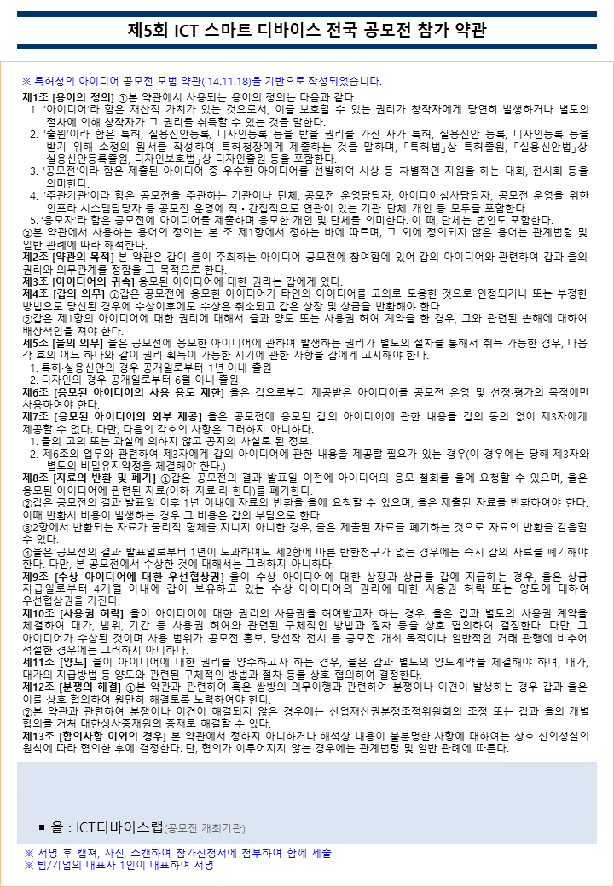
￭ 갑 : __________________________________(팀/기업명과 참가자 대표 성명)
※ 팀/기업의 대표자 1인이 대표하여 서명

Slide 9
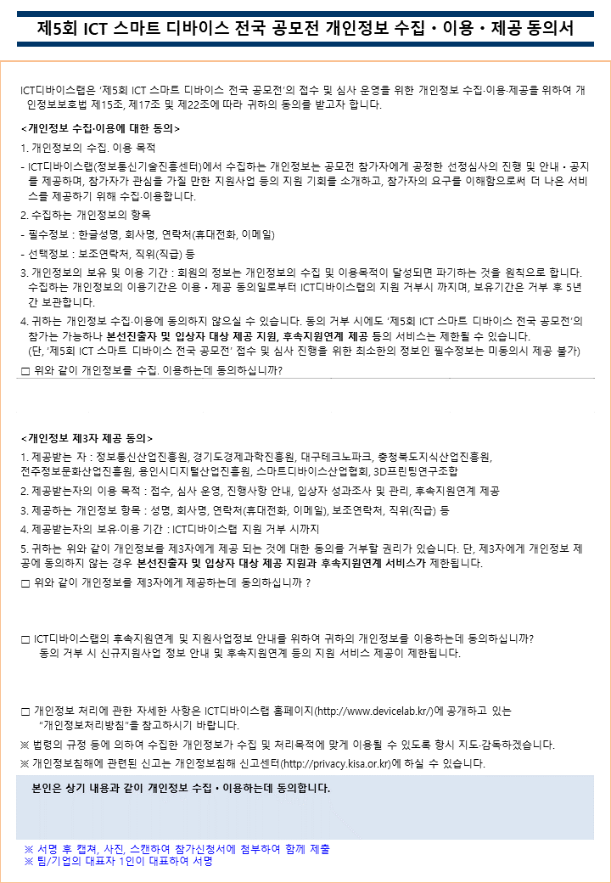
선택정보 | 동의함 | □ | 동의하지 않음 | □
동의함 | □ | 동의하지 않음 | □
동의함 | □ | 동의하지 않음 | □
2018년 월 일
신청자 : (서명/인)

Slide 10
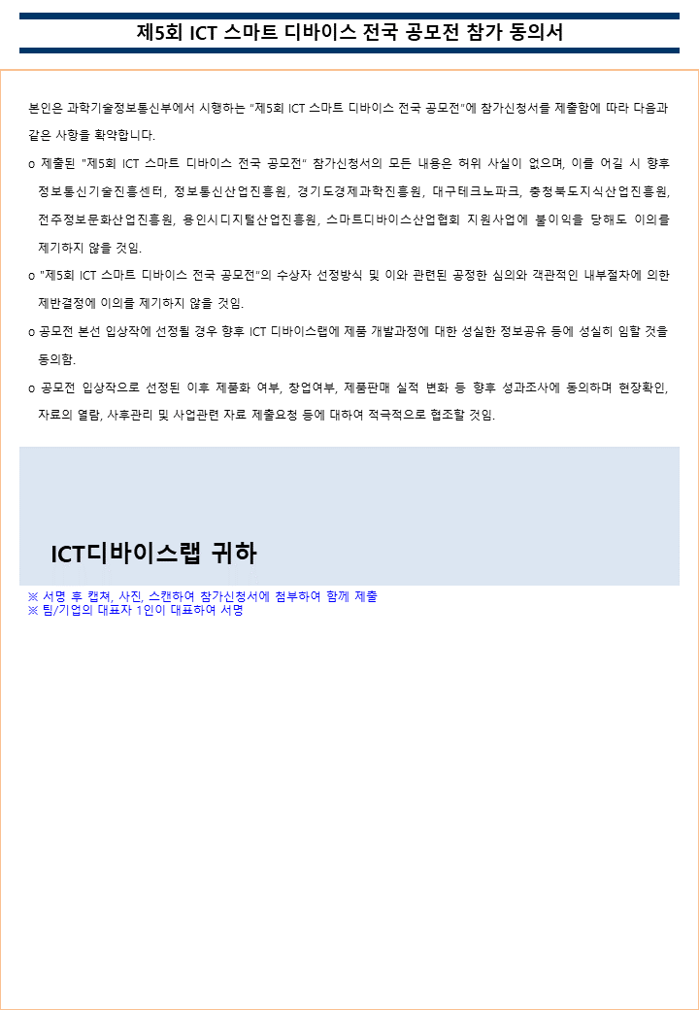
2018년 월 일
(성명) (서명/인)

